Slide 1
الوحدة 3
مهارات الأعمال التجارية
في مجال الرياضة
A103000424348

Slide 2
مهارات الأعمال التجارية في مجال الرياضة
ستستكشف في هذه الوحدة أنواع مختلفة من الأعمال التجارية في مجال الرياضة والنشاط الترفيهي التفاعلي، إضافة إلى تطوير فهم للمهارات المطلوبة للنجاح في العمل في قطاع الرياضة.
وستدرس في هذه الوحدة:
استكشاف كيفية إدارة الأعمال التجارية في قطاع الرياضة
معرفة المهارات الأساسية اللازمة لنجاح إدارة المؤسسات الرياضية والترفيهية
الخطط الترويجية
خطط العمل والتسويق
A103000424348

Slide 3
كيف تُقيَّم الوحدة 3؟
تخضع هذه الوحدة للتقييم بموجز واجب Pearson المُحدد
يقتضي واجب Pearson المحدد من المتعلمين
إكمال ثلاث نشاطات استنادًا إلى مؤسسة محددة تعمل
في الرياضة والترفيه التفاعلي
ستخضع للتقييم الداخلي على يد معلمك
A103000424348

Slide 4

ماذا يجب أن أفعل في تقييمي؟
عليك إكمال ثلاثة نشاطات:
تقرير عن مؤسسة هادفة للربح وأخرى غير هادفة
للربح من اختيارك، إضافة إلى تقييم لمدى نجاح
المؤسسة الواردة في السيناريو.
تقرير قائم على بحثك الخاص حول المهارات اللازمة للنجاح في إدارة المؤسسة الواردة في السيناريو.
خطة عمل، وخطة ترويجية، وخطة تسويق مستقلة للمؤسسة الواردة في السيناريو.
سيُقدّم لك سيناريو يحتوي على تفاصيل عن مؤسسة تعمل في مجال الرياضة والنشاط الترفيهي التفاعلي.
A103000424348
Notes:
AL2032450

Slide 5
نتاجات التعلُّم أ - د
أ: استكشاف كيفية إدارة الأعمال التجارية في مجال الرياضة
ب: معرفة المهارات الأساسية اللازمة لنجاح إدارة الأعمال التجارية
الرياضية والترفيهية
ج: إعداد خطة ترويجية لمؤسسة تجارية محددة
د: إعداد خطة عمل وتسويق لعمل تجاري محدد
A103000424348

Slide 6
نتاج التعلم أ
استكشاف كيفية إدارة الأعمال التجارية في مجال الرياضة
استكشاف المؤسسات الهادفة
للربح وغير الهادفة للربح.
دراسة الأغراض والأهداف والغايات في أنواع الأعمال المختلفة.
استكشاف كيفية قياس مدى
نجاح المؤسسات مقارنةً
بأهدافها وباستخدام مؤشرات
الأداء الرئيسة.
أ1 أنواع الأعمال التجارية في مجال الرياضة
أ2 غرض الأعمال التجارية في مجال الرياضة
مجالات المحتوى الرئيسة
أ3 تقييم مؤشرات نجاح المؤسسات التجارية في مجال الرياضة
A103000424348

Slide 7
أ1 أنواع الأعمال التجارية في مجال الرياضة
المؤسسات الهادفة للربح في القطاع الخاص
o المؤسسات الفردية: مثل المتاجر الصغيرة أو مدربي اليوغا أو اللياقة البدنية أو السباحة.
o الشراكات: مثل أطباء الأسنان أو الأطباء أو المحامين، أو مجموعة من المستثمرين يتعاونون ويجمعون مواردهم لشراء فريق رياضي
o الشركات المحدودة:شركات صغيرة يديرها شخص واحد على الأقل
o الشركات العامة المحدودة: مثل الشركات الكبيرة والمرموقة
مناقشة جماعية: اذكر مثالًا على كل نوع من أنواع المؤسسات الهادفة للربح وناقش هذه الأمثلة.
A103000424348

Slide 8
أ1 أنواع الأعمال التجارية في مجال الرياضة
المؤسسات غير الهادفة للربح
o الجمعيات الخيرية: التي تهدف لمساعدة الناس
o المؤسسات الاجتماعية: التي تهدف إلى تقليل أوجه عدم المساواة
o شركات ذات مصلحة مجتمعية: التي تهدف إلى خدمة المجتمع المحلي
o المؤسسات التطوعية والمجتمعية: التي تهدف لتغيير حياة الناس والمجتمعات
مناقشة جماعية: اذكر مثالًا على كل نوع من أنواع المؤسسات غير الهادفة للربح
وناقش هذه الأمثلة.
A103000424348

Slide 9
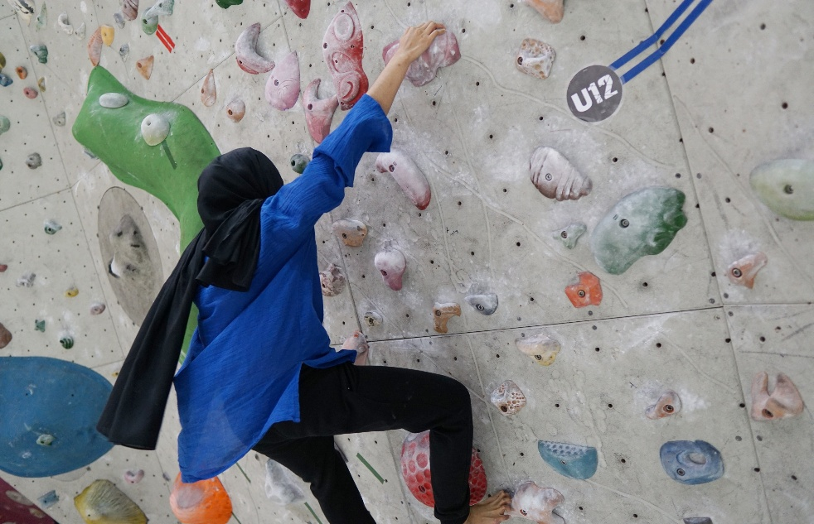
أ1 أنواع الأعمال التجارية في مجال الرياضة
المسؤولية المحدودة
لا تقع المسؤولية عن ديون المؤسسة على المالكين شخصيًا، بل يتقاسمها المساهمون.
تنحصر مسؤولية كل مساهم عن ديون المؤسسة في حدود المبلغ الذي استثمره فيها.
المسؤولية غير المحدودة
لا يتمتع المالك بكيان قانوني منفصل عن المؤسسة؛ فالمؤسسة والمالك كيان واحد.
لدى المالكون مسؤولية غير محدودة، وهم مسؤولون شخصيًا عن جميع ديون المؤسسة.
مناقشة جماعية
ناقش المشكلات المالية المحتملة عند إدارة مركز لممارسة التسلق في حالة المؤسسات الفردية أو الشراكات.
A103000424348
Notes:
AL2033320

Slide 10
أ1 أنواع الأعمال التجارية في مجال الرياضة
حجم المؤسسة
صغير جدًا
حتى 10 موظفين
متوسطة
بين 50 و 249 موظفًا
كبيرة
أكثر من 250 موظفًا
صغيرة
بين 11 و 49 موظفًا.
مناقشة جماعية:
لما قد تفضّل بعض المؤسسات العاملة في مجال الرياضة والنشاط الترفيهي التفاعلي
أن تظل صغيرة جدًا؟
A103000424348

Slide 11
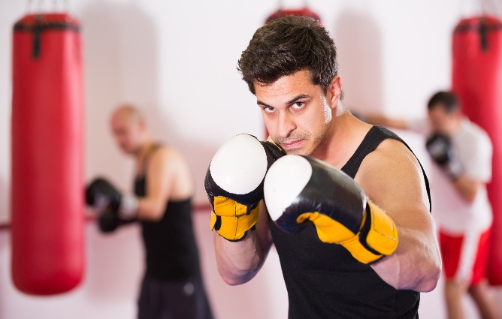
أ2 غرض الأعمال التجارية في مجال الرياضة
مناقشة جماعية
هل تقدم هذه المؤسسات سلعًا أم خدمات؟
صالة ألعاب رياضية
متجر للغولف
نادٍ للملاكمة
مدرب تنس
اختصاصي علاج طبيعي
متجر للمعدات الرياضية
للمؤسسات العاملة في مجال الرياضة والنشاط الترفيهي التفاعلي أغراضًا مختلفة
فقد تقدم هذه المؤسسات سلعًا أو خدمات أو كليهما
ومن الأمثلة على ذلك:
متجر يبيع مضارب التنس (سلع).
مدرب شخصي يقدّم تدريبات لياقة بدنية (خدمة).
نادٍ رياضي يبيع ملابس رياضية (سلع).
نادٍ للإبحار يقدّم دروسًا للمبتدئين (خدمة)
ويبيع قطع غيار للقوارب (سلع).
A103000424348
Notes:
AL2038448

Slide 12
أ2 غرض الأعمال التجارية في مجال الرياضة
الأهداف هي المقاصد أو الغايات التي تعمل المؤسسة على تحقيقها.
إن تحديد أهدافًا واضحةً يساعد المؤسسات على التركيز على ما يسعون لتحقيقه
أهداف المؤسسة غير الهادفة للربح
التخفيف من وطأة الفقر
مساعدة الفئات الضعيفة
دعم المجتمعات المحلية
أهداف المؤسسات الهادفة للربح التابعة للقطاع الخاص
النمو
الاستمرارية
الالتزام بالأخلاقيات
تحقيق الأرباح
ريادة السوق
تعظيم إيرادات المبيعات
الاهتمام بالبيئة
أهداف المؤسسات العامة (الحكومية)
تعزيز العافية الاجتماعية
تقديم الخدمات
الامتثال للمعايير الحكومية
مناقشة في مجموعات صغيرة
اختر مؤسسة واحدة من كل فئة. وناقش أهداف كل منها ومدى نجاحها في تحقيق هذه الأهداف.
A103000424348

Slide 13
أ2 غرض الأعمال التجارية في مجال الرياضة
قابلة للقياس
قابلة للتحقيق
ذات صلة
محددة زمنيًّا
محدّدة
قد تضع المؤسسات أهدافًا لها تحقق معيار سمارت بمعنى أنها أهداف:
مناقشة جماعية
لما يُفضّل أن تتسم أهداف الأعمال التجارية دائمًا بتوافقها مع معيار سمارت (SMART)؟
A103000424348

Slide 14

أ3 تقييم مؤشرات نجاح المؤسسات التجارية في مجال الرياضة
قياس النجاح
تحقيق أهداف العمل التجاري
ومؤشرات الأداء الرئيسة
المؤشرات الرئيسة للأداء المالي:
إيرادات المبيعات
الربح
المبيعات أو الأرباح المحققة لكل متر مربع
متوسط تكلفة الإنتاج
المؤشرات الرئيسة للأداء غير المالي:
الصورة الذهنية للمؤسسة
رضا العملاء
الأهداف المتعلقة بالأداء البيئي
مناقشة جماعية
لما قد تمتلك الملاعب الرياضية الكبيرة مؤشرات رئيسة للأداء المالي وغير المالي.
A103000424348
Notes:
AL 2004174

Slide 15
أ3 تقييم مؤشرات نجاح المؤسسات التجارية في مجال الرياضة
أداء شركة تي بي تي الرياضية المحدودة
الجدول 1 المؤشرات الرئيسة للأداء المالي
 | 2023 دولار أمريكي | 2024 دولار أمريكي
إيرادات المبيعات | 195 000 | 205 000
المبيعات أو الأرباح المحققة لكل متر ^{مربع} | 2 0925 | 2 6125
إجمالي الربح | 86 000 | 99 000
متوسط تكلفة الإنتاج | 75 000 | 80 000
مناقشة جماعية
قيّموا أداء المؤسسة باستخدام
المؤشرات الرئيسة للأداء المالي
وغير المالي الواردة في الجدولين 1 و2.
الجدول 2: نتائج استبيان العميل (المؤشرات الرئيسة للأداء غير المالي)
 | نعم | لا | غير مُقرر
هل يمكنك التعرف على شعار المؤسسة؟ | 43 % | 39 % | 18 %
هل أنت مقتنع بجودة المنتج الذي اشتريته؟ | 69 % | 26 % | 5 %
هل تشعر أن المنتج كان ذا قيمة مقابل المال الذي دفعته؟ | 42 % | 46 % | 12 %
A103000424348

Slide 16
ب1 المهارات التجارية
ب2 مهارات الشؤون المالية
ب3 مهارات الصحة والسلامة
ب4 مهارات خدمة العملاء
مجالات المحتوى الرئيسة
نتاج التعلم ب
معرفة المهارات الأساسية اللازمة لنجاح إدارة المؤسسات الرياضية والترفيهية
استكشاف المهارات التجارية ومهارات الشؤون المالية ومهارات الصحة والسلامة ومهارات خدمة العملاء.
A103000424348

Slide 17
ب1 المهارات التجارية
معلومات العملاء
إجراءات الحجز
تعريف العملاء بالخدمات
سجلات العملاء
أنظمة الحجز
اتجاهات العملاء
تحليل السوق
آراء العملاء
شكاوى العملاء
مناقشة جماعية: لما قد يستلزم إعلان وظيفة في ملعب رياضي كبير أن يمتلك المتقدم مهارات تجارية جيدة؟
A103000424348

Slide 18

ب2 مهارات الشؤون المالية
إدارة حسابات العملاء
أنظمة إصدار الفواتير
مدفوعات العملاء
الإيصالات
سجلات المبيعات
مراقبة المخزون
الشراء
أنظمة الرواتب
بحث: ابحث عن بعض فرص العمل الشاغرة في مؤسسات محلية تعمل في مجال الرياضة والنشاط الترفيهي التفاعلي، ثم ضع قائمة بمهارات الشؤون المالية المطلوبة وبيان أهميتها لتلك المؤسسة.
A103000424348
Notes:
AL1472255

Slide 19
ب3 مهارات الصحة والسلامة
مهارات الصحة والسلامة.
o تنفيذ أنظمة الصحة والسلامة.
o التدريب على الإسعافات الأولية وتوفيرها.
o إجراءات الطوارئ، مثل إجراءات الإخلاء عند الحرائق.
بحث: اقترح بعض الدورات التدريبية المناسبة في مجال الصحة والسلامة لشاب بدأ العمل في مركز
داخلي لرياضة الكريكيت.
A103000424348

Slide 20

ب4 مهارات
خدمة العملاء
تعتمد المؤسسات على نيل رضا العملاء لضمان حصولها على تقييمات إيجابية وتشجيعهم على العودة للتعامل معها في المستقبل. وهنا تكمن أهمية تقديم خدمة عملاء ذات مستوى جيد.
ما المقصود بخدمة العملاء؟
هي الدعم والإرشاد الذي تقدمه المؤسسات لعملائها قبل شراء المنتجات أو الاستفادة منها وفي أثناء ذلك وبعده.
تحرص جميع المؤسسات على التأكد من نيل رضا العملاء
تُعد المهارات الشخصية أو "مهارات التعامل مع الآخرين" ضرورية لكل مما يأتي:
  التعامل مع العملاء
  إجابة أسئلة العملاء
  حل مشكلات العملاء
  تقديم المساعدة
تقمص الأدوار
تمثيل مشهد تحية عميل
والتعامل مع استفساره حول
شراء عضوية عائلية في صالة ألعاب رياضية خاصة.
A103000424348
Notes:
AL2070104

Slide 21
ج1 تحديد السوق المستهدف
ج2تخطيط أبحاث السوق وشرحها
مجالات المحتوى الرئيسة
ج3 الخطة الترويجية
نتاج التعلم ج
إعداد خطة ترويجية لعمل تجاري محدد
دراسة كيفية إعداد خطة ترويجية بتحديد السوق المستهدف، وتخطيط أبحاث السوق وشرحها لوضع خطة ترويجية.
A103000424348

Slide 22
ج1 تحديد السوق المستهدف
الأسواق المستهدفة المحدّدة بحسب القطاع
الفئات السكانية: بحسب السن،
والنوع الاجتماعي، والدخل
الخصائص النفسية: بحسب الاهتمامات والاتجاهات الشخصية
التصنيف الجغرافي: بحسب الموقع أو المناطق
أو البلدان
الخصائص السلوكية: بحسب عوامل مثل نمط الإنفاق والاستهلاك ومعدل الاستخدام ودرجة الولاء والفوائد المرجوة من المنتج أو الخدمة.
الخصائص التكنولوجية: بحسب استخدام التكنولوجيا
السوق المستهدف هو مجموعة معينة من المستهلكين الذين يستهدفهم المنتج أو الخدمة.
تجزئة السوق : أسلوب يُستخدم لتقسيم المستهلكين إلى مجموعات أو شرائح متشابهة بهدف فهمهم وتسويق المنتجات لهم بفاعلية.
مناقشة جماعية: كيف يساعد فهم السوق المستهدف العمل التجاري في مجال الرياضة والنشاط الترفيهي التفاعلي على وضع الخطة الترويجية.
A103000424348

Slide 23
ج1 تحديد السوق المستهدف
كيف سيصل المنتج أو الخدمة
إلى السوق المستهدف؟
  البيع المباشر
  البيع عبر الإنترنت
مناقشة جماعية: لقد طلب صديق لك يرغب
في بيع معدات وملابس لنشاط التزلج نصيحتك
أين يجب أن يبيع منتجاته؟ هل يجب أن يبيع مباشرةً للجمهور في متجر فعلي؟
أم عبر موقع إلكتروني، أم عبر القناتين معًا؟
كيف يمكنه جذب الناس للشراء؟
كيف يحافظ على ولاء العملاء؟
كيف ستُحقق المؤسسة مبيعاتها وتحافظ عليها ضمن السوق المستهدف؟
A103000424348

Slide 24
ج2 تخطيط أبحاث السوق وشرحها
أبحاث السوق الأولية: مثل استطلاعات الرأي، والمقابلات الشخصية، ومجموعات التركيز، والعمل الميداني.
أبحاث السوق الثانوية: مثل الصحف والمجلات، ومواقع المنافسين الإلكترونية، ومقرات المنافسين، والاتجاهات الرئيسة في السوق.
مناقشة جماعية: تخيل أنك ترغب في بدء معسكر تدريبي لكرة القدم للأطفال دون سن
11 عامًا في مجتمع محلي.
ما المزيج الأفضل من
أنواع البحث لتطبيقه هنا؟
وما سبب ذلك؟
A103000424348

Slide 25
ج2 تخطيط أبحاث السوق وشرحها
تحليل نتائج أبحاث
السوق وعرضها.
التنبؤ بما إذا كان المنتج
سيلبي احتياجات العملاء.
مناقشة جماعية: لديك الآن نتائج بحثك الأولي والثانوي حول معسكر تدريب كرة القدم المقترح للأطفال دون سن 11 عامًا في مجتمع محلي.
كيف يمكنك عرض هذه النتائج؟
كيف ستستخدم هذه النتائج؟
A103000424348

Slide 26
ج3 الخطة الترويجية
تمثل عناصر المزيج التسويقي الأربعة مجموعة من العوامل التي تؤثر في قرارات المستهلكين
عند شراء المنتجات والخدمات.
نصائح مهمة:
راجع مجددًا عناصر المزيج التسويقي الأربعة الواردة في نتاج التعلم د.
المنتج (ومن أمثلته نقاط البيع الفريدة)
السعر
المكان
الترويج
في مجموعة ناقشوا متجر الرياضة المفضل لديكم:
ما المنتجات (سواءٌ السلع أوالخدمات) التي يبيعها؟
ما نوع الأسعار التي يفرضها – هل هو متجر اقتصادي أم فاخر؟
أين يقع المتجر؟
ما أسلوب الترويج الذي يستخدمه المتجر لجذب العملاء؟
A103000424348

Slide 27
ج3 الخطة الترويجية
المنتَج
تقدّم الشركات العاملة في مجال الرياضة والترفيه التفاعلي مجموعة متنوعة من المنتجات، والتي تشمل السلع والخدمات.
وقد تتميز هذه المنتجات بنقاط بيع فريدة.
تمثل الخصائص معلومات واقعية تُستخدم لوصف المنتج أو الخدمة، مثل أن يضم نادٍ صحي خاص (سبا) منتجعًا صحيًّا وحمام سباحة مدفأ.
تمثل المزايا التأثيرات الإيجابية التي تعزز تجربة العميل،
كأن يكون النادي الصحي وحوض السباحة مريحين للاستخدام في جميع فصول السنة.
تمثل نقاط البيع الفريدة الميزات أو الوظائف أو التصاميم الفريدة التي تجعل المنتج أو الخدمة مميزًا وأكثر جاذبية من غيره،
كأن يكون المنتجع وحوض السباحة متاحين طوال العام.
مناقشة في مجموعات صغيرة: أنت بصدد شراء قطعة جديدة من معدات الرياضة.
ما الميزات والفوائد التي تبحث عنها؟ هل يجب أن تتسم بنقطة بيع فريدة؟
A103000424348

Slide 28
ج3 الخطة الترويجية
السعر
يمكن أن تستخدم مؤسسات الرياضة والنشاط الترفيهي التفاعلي عدة إستراتيجيات لتسعير سلعها وخدماتها.
ومن المهم جدًا تسعير المنتجات والخدمات تسعيرًا مناسبًا، فإذا كان السعر منخفضًا جدًا، فقد يشكّك العملاء في الجودة، وإذا كان السعر مرتفعًا جدًا، فقد لا يشعر العملاء بأن المشروع يقدم قيمة مقابل المال.
إستراتيجيات التسعير
كشط الأسعار (تحديد سعر عالٍ للمنتج ثم تخفيضه تدريجيًّا)
التسعير بحسب التكلفة الإضافية التسعير بموجب هامش الربح المُضاف
التسعير بناءً على المنافسة (التسعير التنافسي)
العوامل النفسية
تسعير دخول السوق
علاوة إصدار
مناقشة جماعية: تفرض بعض المؤسسات أسعارًا أعلى على خدماتها في العطلات المدرسية. فهل هذا أمرًا عادلًا؟ ولماذا أو لما لا؟
A103000424348

Slide 29
ج3 الخطة الترويجية
المكان
ينبغي لمؤسسات الرياضة والترفيه التفاعلي اختيار "مكان" يمكن فيه عرض السلع والخدمات على العملاء.
وبعد ذلك يصبح "المكان" المُختار هو قناة توزيع المنتج أو الخدمة.
وتستخدم العديد من الشركات مزيجًا يجمع بين المقرات الفعلية والافتراضية على الإنترنت.
المقرات الفعلية مثل النوادي الرياضية ومتاجر البيع بالتجزئة في الشوارع الرئيسة.
المواقع الإلكترونية مثل مواقع البيع بالتجزئة للسلع الرياضية وبرامج التدريب الشخصي عبر الإنترنت.
مناقشة في مجموعات صغيرة: إذا أردت أن تتمرن مع مدرب شخصي.
فهل تفضل التمرين في صالة الألعاب الرياضية أم عبر الإنترنت؟
وما سبب ذلك؟
A103000424348

Slide 30
ج3 الخطة الترويجية
الترويج
يهدف الترويج إلى خلق الوعي بالعلامة التجارية ويُستخدم في الغالب لإيصال سعر السلعة أو الخدمة وبيان كيفية تلبيتها لاحتياجات السوق المستهدف.
يمكن استخدام مجموعة متنوعة من الطرق للترويج للسلع والخدمات في مجال الرياضة والترفيه التفاعلي.
الطرق الترويجية
طرق الدعاية:
مثل الصور المتحركة، ومقاطع الصوت، والبث الإذاعي والتلفزيوني، والوسائط المطبوعة والرقمية، والإعلانات الخارجية، والإعلانات التي تُوضع في البيئة المحيطة، والتسويق المبتكر غير التقليدي، والإعلانات
عبر الإنترنت.
طرق ترويجية إضافية
البيع الشخصي، والتسويق المباشر، والعروض الترويجية والخاصة، والعلاقات العامة، والعلاقات العامة الرقمية.
نشاط بحثي: الترويج لممارسة الرياضة في العقبة
أجرِ بحثًا وناقش كيف تعمل شركة واحة أيلة للتطوير والاتحاد الملكي الأردني للرياضات البحرية معًا لتعزيز
الرياضات البحرية.
كيف يعملون معًا؟ ولما يعملون معًا؟
وكيف سيروجون لهذا التكامل بين قطاعي السياحة والرياضة؟
A103000424348

Slide 31
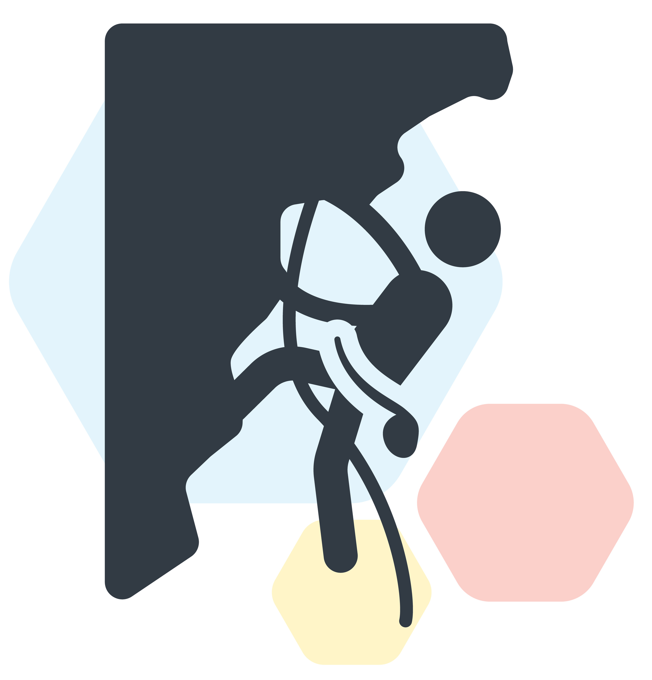
ج3 الخطة الترويجية
هوية العلامة التجارية
تشمل هوية العلامة التجارية ما يأتي:
الشعارات
العبارات التسويقية
دعم المشاهير.
هوية العلامة التجارية هي العناصر البصرية والشفهية التي تستخدمها المؤسسة للتعبير عن شخصيتها، وقيمها، والوعد الذي تقطعه لعملائها.
أهمية هوية العلامة التجارية
تؤثر في نجاح مؤسسات الرياضة والنشاط الترفيهي التفاعلي أو فشلها
تؤدي إلى التمييز الفوري للعلامة التجارية
يُمكن أن تسهم الهوية الجيدة للعلامة التجارية في زيادة أعداد العملاء وبالتالي زيادة معدل المبيعات.
نشاط:
ابحث عن ثلاثة شعارات وعبارات تسويقية وناقش كيف تجعلك تشعر تجاه كل مؤسسة.
اذكر اسمين من المشاهير الذين يروّجون لمؤسسات تعمل في الرياضة والنشاط الترفيهي التفاعلي ووضح تأثيرهم في تلك المؤسسات.
A103000424348
Notes:
AL1477529

Slide 32
ج3 الخطة الترويجية
التكنولوجيا
ومن صور استخدام التكنولوجيا:
المواقع الإلكترونية
التطبيقات
التسويق عبر وسائل التواصل الاجتماعي
تُستخدم التكنولوجيا في الترويج للأسباب الآتية:
المساعدة على التواصل والتفاعل بين نشاطات الرياضة والترفيه التفاعلي وأسواقها المستهدفة.
التفاعل مع العملاء على مدار اليوم،
وطوال أيام الأسبوع.
ويمكن أن يؤدي الاستخدام السليم للتكنولوجيا إلى زيادة نجاح المؤسسة.
نشاط:
اذكر مؤسستين من مؤسسات الرياضة والنشاط الترفيهي التفاعلي التي:
تمتلك موقعًا إلكترونيًا
تمتلك تطبيقًا ذكيًا
تستخدم التسويق عبر وسائل التواصل الاجتماعي
تكلفة النشاطات الترويجية
قد يمثل الترويج والتسويق أكبر بند إنفاق في المؤسسات الصغيرة،
ينبغي أن تكون فعالة من حيث التكلفة وتؤتي أفضل ثمارها وبأقل تكاليف ممكنة.
A103000424348

Slide 33
د1 خطة العمل التجاري
د2 التسويق والمبيعات
مجالات المحتوى الرئيسة
د3 خطة التسويق
نتاج التعلم د
إعداد خطة عمل وتسويق لعمل
تجاري محدد
دراسة جوانب خطة العمل، وأساليب التسويق والمبيعات وإستراتيجياتهم، واستخدام أبحاث السوق، والعناصر الرئيسة لخطة التسويق.
A103000424348

Slide 34
د1 خطة العمل التجاري
o الأساس المنطقي للمشروع وفكرته.
o الأهداف العامة للمؤسسة.
o الأهداف المرحلية للمؤسسة.
o غايات المؤسسة.
o مؤشرات الأداء الرئيسة.
o السوق المستهدف.
o المنتجات والخدمات الموجهة للعملاء.
o المبيعات وإستراتيجيات توسيع قاعدة العملاء.
o النشاطات الداعمة لتحقيق أهداف العمل التجاري ونموه.
o نقطة البيع الفريد.
o التدفق النقدي.
جوانب خطة العمل
خطة العمل هي وثيقة رسمية
توضح فكرة المشروع وترسمها
في عناوين محددة.
وعادةً تُعد باستخدام تكنولوجيا المعلومات، ما يتيح معالجة النصوص، وإنشاء الرسوم البيانية والمخططات، واستخدام الصور والروابط.
A103000424348

Slide 35
د1 خطة العمل التجاري
يدرس تحليل سوات عناصر القوة والضعف التي تُعد عوامل داخلية في المؤسسة، والفرص والتهديدات التي تُعد عوامل خارجية.
العوامل الخارجية
العوامل الداخلية
الفرص
نقاط القوة
التهديدات
نقاط الضعف
إذا كانت المؤسسة تعمل في مجال البيع بالتجزئة، فقد تركز على المبيعات
أو الأرباح لكل متر^{2.}
أما إذا كانت شركة تصنيع،
فتركز على متوسط تكلفة الإنتاج.
يركّز التقييم المالي على المؤشرات الرئيسة للأداء المالي:
إيرادات المبيعات.
إجمالي الربح وهامش إجمالي الربح.
صافي الربح وهامش صافي الربح.
A103000424348

Slide 36

د1 خطة العمل التجاري
يمكن للمؤسسة تقييم جودة أدائها وفاعليتها بإجرائها لاستبيانات رضا الموظفين والعملاء.
قد تمتلك المؤسسة أنظمة رسمية منظمة ومهيكلة، مثل:
بطاقات التعليقات
خاصية تقديم الملاحظات على موقعها الإلكتروني أو الشبكة الداخلية
الاتصالات الهاتفية
الاستبيانات والاستطلاعات
المنتديات ومجموعات التركيز
العملاء السريّون
مناقشة:
هل سبق لك أن قدمت تعليقات حول تجاربك
إلى مؤسسة تعمل في مجال الرياضة
والترفيه التفاعلي؟
كيف فعلت ذلك؟
هل كانت هذه التعليقات إيجابية أم سلبية؟
A103000424348
Notes:
AL2133938

Slide 37

د1 خطة العمل التجاري
قد تستخدم المؤسسات أيضًا أنظمة غير رسمية للتحقق من رضا العملاء، مثل:
تسجيل تعليقات العملاء المقدّمة للموظفين أو المنشورة على وسائل التواصل الاجتماعي
الاطلاع على تعليقات العملاء على مواقع التقييم مثل TripAdvisor و Trustpilot.
حساب عدد العملاء الجدد المحالين بتوصية من عملاء حاليين.
عدد الشكاوى المقدّمة من العملاء.
وللتحقق من مدى احتفاظ المؤسسة بعملائها، يمكنها فحص عدد العملاء المتكررين وحساب معدل الاحتفاظ بالعملاء.
مناقشة:
هل تقرأ المراجعات عبر الإنترنت قبل الاشتراك
في نادي رياضي؟
ولماذا أو لما لا؟
A103000424348
Notes:
AL1400191

Slide 38
د2 التسويق والمبيعات
مناقشة جماعية: إعادة تذكير بعناصر المزيج التسويقي الأربعة
فكر في إقامة مشروع في مجال الرياضة والترفيه التفاعلي في منطقتك.
ما السوق التي تستهدفها؟
ما السلع والخدمات التي ستبيعها؟ وهل هي فريدة
من نوعها؟
وما إستراتيجية التسعير التي ستتبعها؟
ما الصورة التجارية التي ستروّج لها،
وكيف ستفعل ذلك؟
هل ستتخذ مقرًا فعليًا أم ستبيع عبر الإنترنت؟
تكتيكات التسويق والمبيعات
السعر
الترويج
المنتَج
المكان
A103000424348

Slide 39
د2 التسويق والمبيعات
الحضور الإلكتروني (على الإنترنت):
مثل الصفحات على وسائل التواصل الاجتماعي أو المواقع الإلكترونية.
الأدوات الورقية: مثل المنشورات والكتيبات وبطاقات العمل
الترويج الشفهي: مثل خطط إخبار المحيطين ومنح حوافز في المقابل
الملابس التي تحمل شعار العمل التجاري للترويج له
الإعلام المحلي: مثل الإذاعة المحلية أو الصحف المحلية
إستراتيجيات التسويق والمبيعات
نشاط:
تخيل أنك ترغب في افتتاح صالة لتدريب الشباب على الفنون القتالية.
ناقش في مجموعة:
إستراتيجيات التسويق والمبيعات التي ستستخدمها
ما سبب اختيارك لتلك الإستراتيجيات؟
A103000424348

Slide 40
د2 التسويق والمبيعات
أبحاث السوق
الاستبيانات والمقابلات العامة (الورقية)
الاستبيانات والمقابلات الرقمية
عبر الإنترنت
تحليل سوات
تحليل الفرص والمنافسة في المناطق المحلية.
المهمة البحثية
متجر إل آند دبليو (L&W) للرياضات المائية
هو متجر متخصص في بيع معدات رياضة الكانو والتجديف في قوارب الكاياك.
ويمتلك هذا المتجر الصغير فرعًا واحدًا ناجحًا حاليًا، لكن مالكه يرغب في التوسع بافتتاح فرع ثانٍ في منطقتك المحلية.
استخدم مهاراتك في أبحاث السوق للعثور على بيانات تدعم افتتاح هذا المتجر الجديد لمعدات الكانو والكاياك في منطقتك.
ضع خطة عمل أساسية للفرع الجديد باستخدام عناصر المزيج التسويقي الأربعة.
A103000424348

Slide 41
د3 خطة التسويق
أهداف المؤسسة
الأهداف التي تحقق معيار سمارت
السوق المستهدف
السلع والخدمات
إستراتيجيات التسويق والترويج
في مجموعة، ضعوا خطة تسويق مناسبة لمتجر إل آند دبليو للرياضات المائية. ما الإستراتيجيات والأساليب التسويقية التي ستستخدمونها؟ هل سيكون للمتجر نقطة بيع فريدة؟ اشرحوا لماذا تعتقدون أن قراراتكم ستسهم في نجاح المشروع.
A103000424348

Slide 42
شكر وتقدير
الصور:
(دليل الاختصارات: l-يسار، r-يمين، c-وسط، t-أعلى، b-أسفل)
123 آر إف: إياكوف فيليمونوف (الشريحة 11)، إن آر فاخرورزي (الشريحة 18)، جولياسارت (الشريحة 20)، فيكتورجالاكسي (الشريحة 31)، شترستوك: برانيسلاف نينين (الشريحة 4)، نانايسوب (الشريحة 9)، جاكوب لوند (الشريحة 14)، ماشموه (الشريحة 36)، ويندويك (الشريحة 37).
A103000424348

